Slide 1









2018
赢战 狗年
年终总结誓师大会
汇报人：XXX
Notes:
1.请用【开始】菜单【选择】按钮下拉的【选择窗口】来隐藏图片方便修改文字（修改后别忘记点击全部显示恢复☺）
2.增加或减少页面时，请注意背景音乐。调出【动画窗格】栏，在背景音乐动画处双击，并在弹出的窗口修改【停止播放】项——“在(F)： 张幻灯片后”填入音乐持续的页面数量

Slide 2


回首过去的2017
我们风雨同舟、披荆斩棘
赢得了一次次的胜利！
文字可修改且效果不变

Slide 3
展望2018
我们将继续开拓创新
昂首阔步、谱写新的篇章
文字可修改且效果不变

Slide 4
大展宏图 再创辉煌
文字可修改且效果不变

Slide 5
赢战有限公司
2017-2018年终总结
文字可修改且效果不变

Slide 6

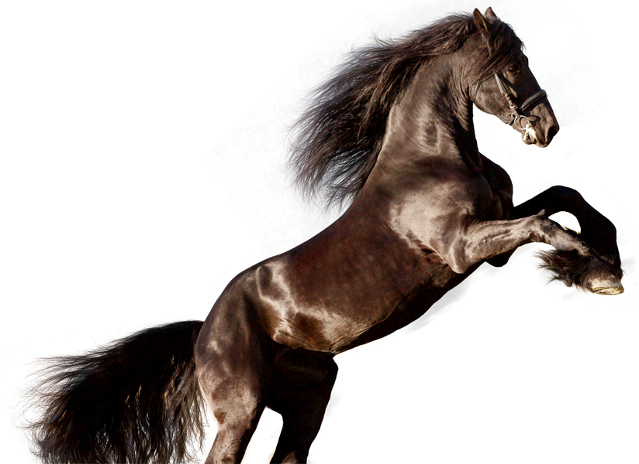

我们展望未来，一马当先
WE ARE LOOKING FORWARD TO THE FUTURE TO TAKE THE LEAD

Slide 7

我们团结奋战，共同前行
WE UNITE THE COMMON PROGRESS OF THE BATTLE

Slide 8


我们前程似锦，龙腾世纪
WE HAVE A GOOD FUTURE ,WE DO THE TOP TEAM

Slide 9


岁末年初，回首过去，拼搏与汗水，换来今天的喜悦与收获，总结过去，勤奋加努力，得来今天的幸福与成功;展望来年，愿你再接再励，鼓劲加油，争取创造更大的辉煌!

Slide 10

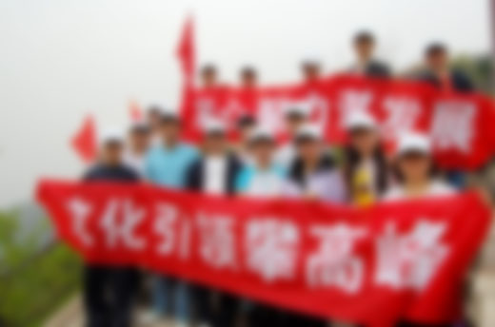
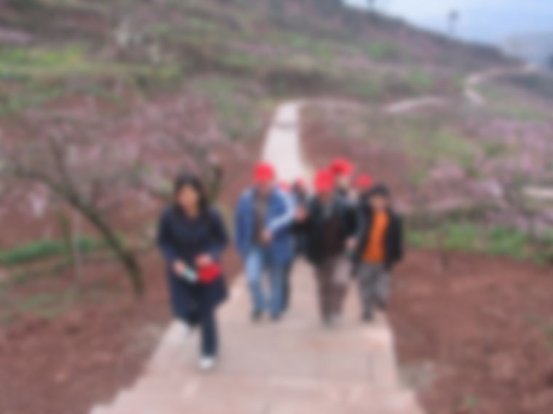

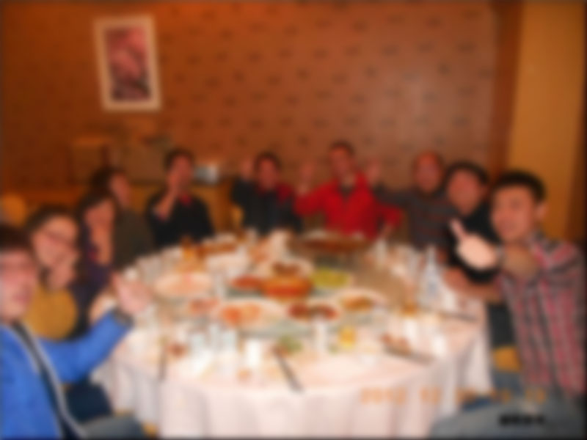
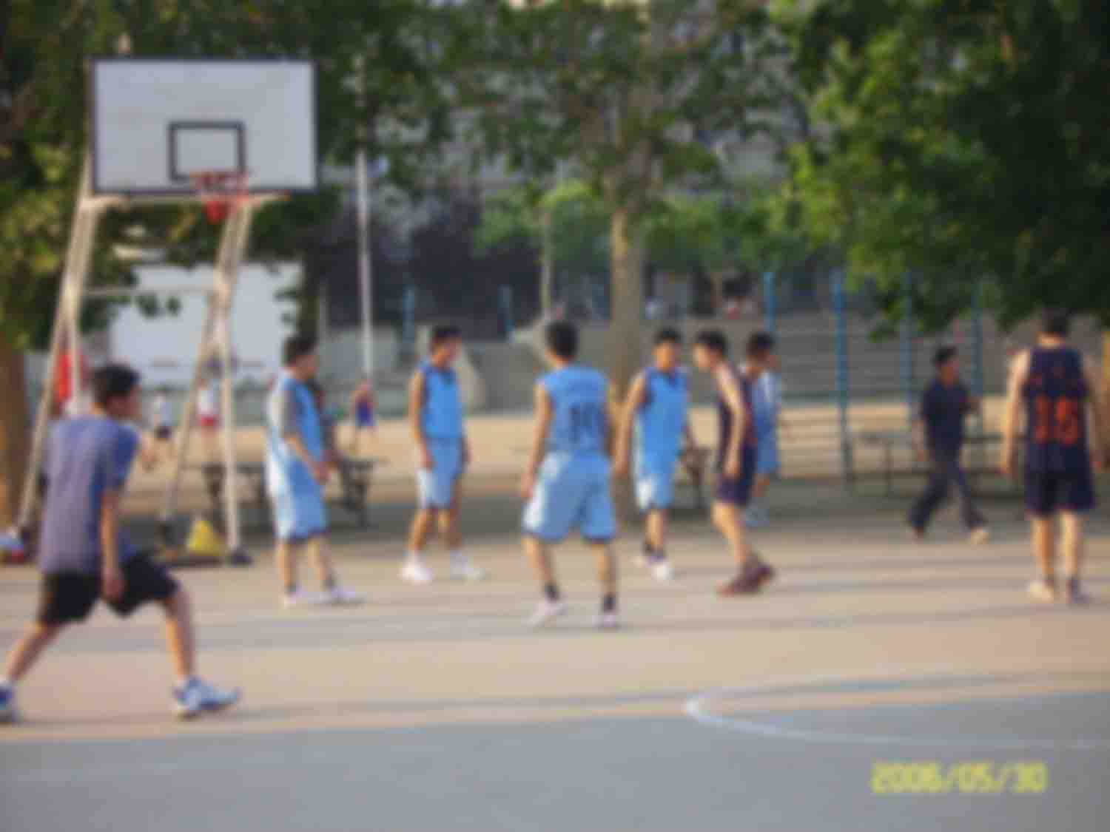



Slide 11

领导寄语
转眼岁末，公司的年会如期而至，大家欢聚一堂，细数过去一年中风雨同舟奋力拼搏的点点滴滴，聆听各部门对于去年一年的工作总结，展望公司未来发展的蓬勃蓝图，在喜悦的同时，内心也隐隐感到一种责任的重量。
优秀的企业需要优秀的团队，做为这个团队的一份子，为这个团队的成长贡献自己微薄力量是自己义不容辞的责任。在已经到来2016年，我将继续与大家共同努力共同进步，为公司的发展贡献自己的力量。
公司董事长
黄赢战先生

Slide 12




晚会流程
回顾2017
颁奖盛典
展望2018
新年寄语

Slide 13







第一项
回顾2017

Slide 14
2017年
集团年销售总额突破
10亿大关
文字可修改且效果不变

Slide 15
比去年总额增长
88%
文字可修改且效果不变

Slide 16

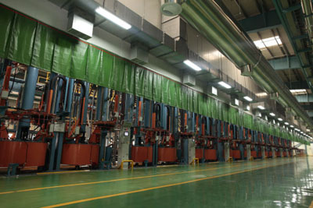
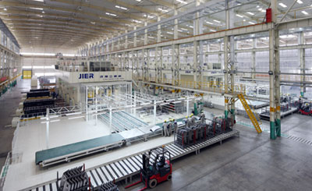
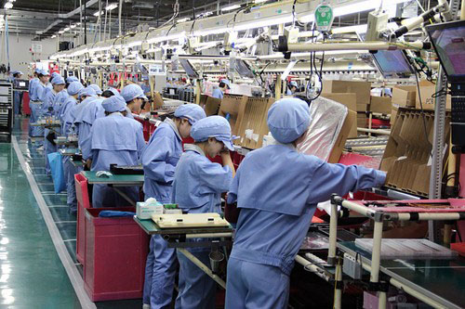
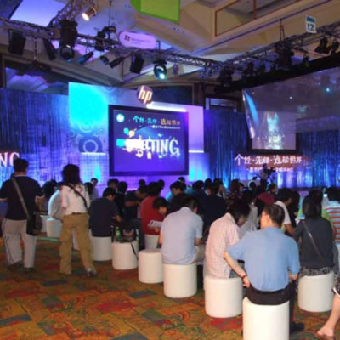
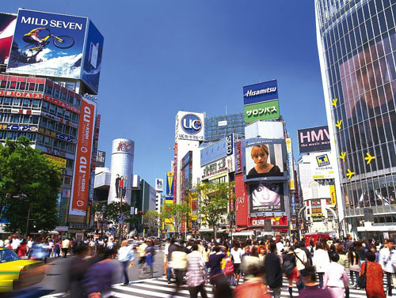
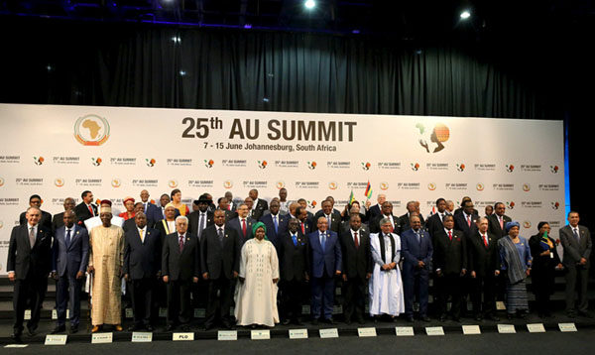

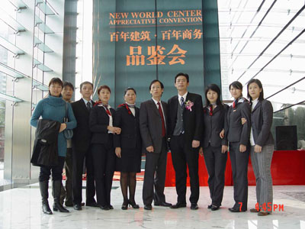


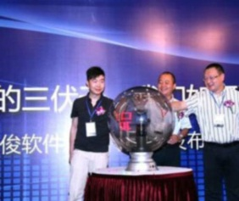
这一年，全赖有你

Slide 17

年度总体概述
年度规划达标
您的内容打在这里，或者通过复制您的文本后，在此框中选择粘贴，并选择只保留文字。您的内容打在这里，或者通过通过复制您的文本。
工作目标明确
您的内容打在这里，或者通过复制您的文本后，在此框中选择粘贴，并选择只保留文字。您的内容打在这里，或者通过通过复制您的文本。
您的内容打在这里，或者通过复制您的文本后，在此框中选择粘贴，并选择只保留文字。您的内容打在这里，或者通过复制您的文本后，在此框中选择粘贴，并选择只保留文字。您的内容打在这里，或者通过复制您的文本后，在此框中选择粘贴，并选择只保留文字nic。您的内容打在这里，或者通过复制您的文本后，在此框中选择粘贴，并选择只保留文字。
人力资源安排妥善
您的内容打在这里，或者通过复制您的文本后，在此框中选择粘贴，并选择只保留文字。您的内容打在这里，或者通过通过复制您的文本。

Slide 18




年度决策理念
超越自身不从众
您的内容打在这里，或者通过复制您的文本后，在此框中选择粘贴，并选择只保留文字。您的内容打在这里。
超越
引领
持续开拓新的市场
您的内容打在这里，或者通过复制您的文本后，在此框中选择粘贴，并选择只保留文字。您的内容打在这里。
开拓
创新
争做行业领头羊
您的内容打在这里，或者通过复制您的文本后，在此框中选择粘贴，并选择只保留文字。您的内容打在这里。
从现有模式突破
您的内容打在这里，或者通过复制您的文本后，在此框中选择粘贴，并选择只保留文字。您的内容打在这里。

Slide 19
年度重大工作任务
项目名称
项目名称
项目名称
您的内容打在这里，或者通过复制您的文本后，在此框中选择粘贴，并选择只保留文字。
您的内容打在这里，或者通过复制您的文本后，在此框中选择粘贴，并选择只保留文字。
您的内容打在这里，或者通过复制您的文本后，在此框中选择粘贴，并选择只保留文字。
重点
2
重点
4
重点
6
重点
1
重点
3
重点
5
项目名称
项目名称
项目名称
您的内容打在这里，或者通过复制您的文本后，在此框中选择粘贴，并选择只保留文字。
您的内容打在这里，或者通过复制您的文本后，在此框中选择粘贴，并选择只保留文字。
您的内容打在这里，或者通过复制您的文本后，在此框中选择粘贴，并选择只保留文字。

Slide 20
年度目标计划
您的内容打在这里，或者通过复制您的文本后，在此框中选择粘贴，并选择只保留文字。您的内容打在这里，或者通过复制您的文本后，在此框中选择粘贴，并选择只保留文字。
销售额指标
5600万
8000万
您的内容打在这里，或者通过复制您的文本后，在此框中选择粘贴，并选择只保留文字。您的内容打在这里，或者通过复制您的文本后，在此框中选择粘贴，并选择只保留文字。
实际销售总额

Slide 21
与上一年度比较
您的内容打在这里，或者通过复制您的文本后，在此框中选择粘贴，并选择只保留文字。您的内容打在这里，或者通过复制您的文本后，在此框中选择粘贴，并选择只保留文字。您的内容打在这里，或者通过复制您的文本后，在此框中选择粘贴，并选择只保留文字。您的内容打在这里，或者通过复制您的文本后，在此框中选择粘贴，并选择只保留文字。
2014
2015
您的内容打在这里，或者通过复制您的文本后，在此框中选择粘贴，并选择只保留文字。
您的内容打在这里，或者通过复制您的文本后，在此框中选择粘贴，并选择只保留文字。
VS
添加标题
256,642
272,686
添加标题
添加标题
210,366
239,325
添加标题
添加标题
244,484
265,484
添加标题
添加标题
125,872
217,482
添加标题

Slide 22
季度统计
原计划
已完成
单位：万
1460
1470
1440
1650
1
2
3
4
1330
1170
1340
1280
您的内容打在这里，或者通过复制您的文本后，在此框中选择粘贴，并选择只保留文字。您的内容打在这里，或者通过复制您的文本后，在此框中选择粘贴，并选择只保留文字。您的内容打在这里，或者通过复制您的文本后，在此框中选择粘贴，并选择只保留文字。您的内容打在这里，或者通过复制您的文本后，在此框中选择粘贴，并选择只保留文字。

Slide 23
月度统计
计划销售额
完成销售额
600,000
490,000
520,000
450,000
480,000
460,000
460,000
400,000
510,000
360,000
400,000
300,000
1月
2月
3月
4月
5月
6月
540,000
560,000
550,000
560,000
480,000
480,000
480,000
400,000
460,000
400,000
400,000
400,000
12月
11月
10月
9月
8月
7月

Slide 24
第二项
颁奖盛典

Slide 25


最佳团队奖
具备大局意识、服务意识和协调意识的团队才是优秀的团队。20XX年度公司涌现了许多优秀团队，他们具有较高的团队精神，相互团结、相互支持、相互帮助，团队成员之间配合默契，依靠团队集体的力量，出色地完成各项工作要求和生产指标。他们有的改进工艺、降低成本、提高效率；有的精益求精，产品质量优异；有的以客户满意和市场需求为追求目标，自我加压，不断改进，持续完善。他们用团队的优异表现诠释了什么是真正的团队精神。

Slide 26



最佳团队奖
市场销售部全体人员

Slide 27
最佳敬业奖 最佳奉献奖
身为销售后勤人员，勤恳敬业，任劳任怨，从来没有对安排的工作有任何的怨言，哪怕是最琐碎的事情，也从来没有抱怨，从来没有工作时间和休息时间的界限，哪怕在家里加班加点，也确保各部门所需要数据及时准确的提供，按照公司的要求严把费用关，耐心细致主动与大家沟通，急大家所急，想市场所想，让大家在一线以愉快的心情投入到每天的战斗中。为市场一线人员提供了坚实的后盾。

Slide 28
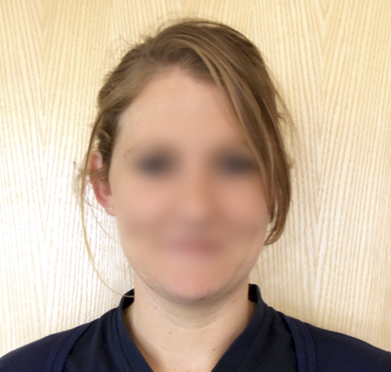

最佳敬业奖 最佳奉献奖
李敬业
王奉献

Slide 29
最佳员工奖
在公司大家庭中，有无私奉献的职能同仁，有默默耕耘的生产能手，敢于创新的技术人才，兢兢业业的工程尖兵。他们没有豪言壮语，他们没有丰功伟绩，但他们用行动，告诉了我们什么是主人翁精神；他们用表率，闪耀着做为一颗平凡镙丝钉的光辉；任劳任怨，不辞劳苦，不计得失，他们以实际行动证实了是金子到哪里都会发光的哲理。

Slide 30

最佳员工奖
李员工
王员工
吴员工

Slide 31


获奖感言

Slide 32


幸运大抽奖
Notes:
1.请用【开始】菜单【选择】按钮下拉的【选择窗口】来隐藏图片方便修改文字（修改后别忘记点击全部显示恢复☺）
2.增加或减少页面时，请注意背景音乐。调出【动画窗格】栏，在背景音乐动画处双击，并在弹出的窗口修改【停止播放】项——“在(F)： 张幻灯片后”填入音乐持续的页面数量

Slide 33
第三项
展望2017

Slide 34
数据归纳分析
历史数据
市场趋势
68%
理性思考
您的内容打在这里，或者通过复制您的文本后，在此框中选择粘贴，并选择只保留文字。您的内容打在这里，或者i通过复制您的文本后，在此框中c选择粘贴，并选择只保留文字。
您的内容打在这里，或者通过复制您的文本后，在此框中选择粘贴，并选择只保留文字。您的内容打在这里，或者n通过复制您的文本后，在此框中选择粘贴，并选择只保留文字。
您的内容打在这里，或者通过复制您的文本后，在此框中选择粘贴，并选择只保留文字。您的内容打在这里，或者n通过复制您的文本后，在此框中选择粘贴，并选择只保留文字。您的内容打在这里，或者通过复制您的文本后，在此框中选择粘贴。

Slide 35
形成战略目标
您的内容打在这里，或者通过复制您的文本后，在此框中选择粘贴，并选择只保留文字。
您的内容打在这里，或者通过复制您的文本后，在此框中选择粘贴，并选择只保留文字。
您的内容打在这里，或者通过复制您的文本后，在此框中选择粘贴，并选择只保留文字。
您的内容打在这里，或者通过复制您的文本后，在此框中选择粘贴，并选择只保留文字。
您的内容打在这里，或者通过复制您的文本后，在此框中选择粘贴，并选择只保留文字。
争夺竞争
品牌客户
提高消费
频率
开发新的
市场
您的内容打在这里，或者通过复制您的文本后，在此框中选择粘贴，并选择只保留文字。
您的内容打在这里，或者通过复制您的文本后，在此框中选择粘贴，并选择只保留文字。
您的内容打在这里，或者通过复制您的文本后，在此框中选择粘贴，并选择只保留文字。
您的内容打在这里，或者通过复制您的文本后，在此框中选择粘贴，并选择只保留文字。

Slide 36
各项投入预算
您的内容打在这里，或者通过复制您的文本后，在此框中选择粘贴，并选择只保留文字。您的内容打在这里，或者通过复制您的文本后，在此框中选择粘贴，并选择只保留文字。
您的内容打在这里，或者通过复制您的文本后，在此框中选择粘贴，并选择只保留文字。您的内容打在这里，或者通过复制您的文本后，在此框中选择粘贴。
您的内容打在这里，或者通过复制您的文本后，在此框中选择粘贴，并选择只保留文字。您的内容打在这里，或者通过复制您的文本后，在此框中选择粘贴，并选择只保留文字。
您的内容打在这里，或者通过复制您的文本后，在此框中选择粘贴，并选择只保留文字。您的内容打在这里，或者通过复制您的文本后，在此框中选择粘贴。
投入类别
投入类别
投入类别
投入类别
500万
200万
200万
100万
作用概括
作用概括
作用概括
作用概括

Slide 37
项目协调
您的内容打在这里，或者通过复制您的文本后，在此框中选择粘贴，并选择只保留文字。您的内容打在这里，或者通过复制您的文本后，在此框中选择粘贴，并选择只保留文字。您的内容打在这里，或者通过复制您的文本后，在此框中选择粘贴，并选择只保留文字。您的内容打在这里，或者通过复制您的文本后，在此框中选择粘贴，并选择只保留文字。
您的内容打在这里，或者通过复制您的文本后，在此框c中选择粘贴，并选择只保留文字。您的内容打在这里，或者通过复制您的文本后。
您的内容打在这里，或者通过复制您的文本后，在此框中选择粘贴，并选择只保留文字。您的内容打在这里，或者通过复制您的文本后，在此框中选择粘贴，并选择只保留文字。
关键
环节
关键
环节
关键
环节
关键
环节
关键
环节
您的内容打在这里，或者通过复制您的文本后，在此框中选择粘贴，并选择只n保留文字。您的内容打在这里，或者通过复制您的文本后，在此框中选择粘贴，并选择只保留文字。
您的内容打在这里，或者通过复制您的文本后，在此框中选择粘贴，并选择只保留文字。您的内容打在这里，或者通过复制您的文本后，在此框中选择粘贴，并选择只保留文字。
您的内容打在这里，或者通过复制您的文本后，在此框中选择粘贴，并选择i只保留文字。您的内容打在这里，或者通过复制您的文本后，在此框中选择粘贴，并选择只保留文字。

Slide 38
关键时间节点
您的内容打在这里，或者通过复制您的文本后，在此框中选择粘贴，并选择只保留文字。您的内容打在这里，或者通过通过复制您的文本。
您的内容打在这里，或者通过复制您的文本后，在此框中选择粘贴，并选择只保留文字。您的内容打在这里，或者通过通过复制您的文本。
您的内容打在这里，或者通过复制您的文本后，在此框中选择粘贴，并选择只保留文字。您的内容打在这里，或者通过通过复制您的文本。
时间1
时间2
时间3
时间4
时间5
时间6
您的内容打在这里，或者通过复制您的文本后，在此框中选择粘贴，并选择只保留文字。您的内容打在这里，或者通过通过复制您的文本。
您的内容打在这里，或者通过复制您的文本后，在此框中选择粘贴，并选择只保留文字。您的内容打在这里，或者通过通过复制您的文本。
您的内容打在这里，或者通过复制您的文本后，在此框中选择粘贴，并选择只保留文字。您的内容打在这里，或者通过通过复制您的文本。

Slide 39

新◇年◇寄◇语
新年伊始万象更新，新年的曙光已经扑面而来！无论明天路上多少荆棘坎坷，让我们伴随悠扬的新年钟声，携起手来少一些埋怨多一些行动，坚定信心振奋精神扎实苦干，发挥我们所有的智慧和能量，奉献我们所有的激情和才华，再谱公司和个人发展的崭新篇章！

Slide 40
值此新春佳节来临之际，千图网向您致以最真挚的祝福。衷心祝愿您：
新年大吉 阖家幸福
工作顺利 万事如意

Slide 41
第四项
谢谢观看
本PPT共有42页，剩余模板素材均可自主编辑使用

